Slide 2
کتاب زرد عمومی

Slide 3
کتاب زرد عمومی شامل:
30 مجموعه سوال‌های عمومی در
5 گروه آزمایشی ریاضی، تجربی، انسانی، هنر و منحصراً زیان در
2 جلد سوال و پاسخ نامه‌ی تشریحی در
2 رنگ با استفاده‌ی آموزشی از رنگ دوم
قيمت جلد اول: 23500 تومان قيمت جلد دوم: 14000 تومان

Slide 4
30 مجموعه سوال های عمومی
25 دوره آزمون سراسری داخل کشور
(از سال 90 تا 94)
5 دوره آزمون سراسری خارج کشور
(از سال 90 تا 94)

Slide 5
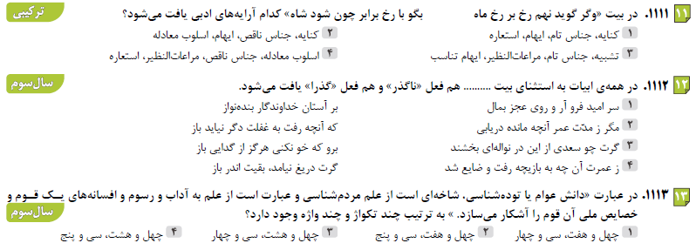
ویژگی‌های آموزشی
ذکر مقطع هر سوال روبروی آن

Slide 6
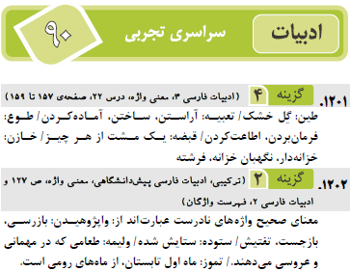
ویژگی‌های آموزشی
ذکر آدرس دقیق پاسخ تشریحی شامل:
(مقطع، مبحث، نام درس، شماره صفحه)

Slide 7
ویژگی‌های آموزشی
ویرایش سوال ها براساس آخرین تغییرات کتاب درسی
تشریح تمام گزینه ها
ترجمه‌ی کامل گزینه ها در درس عربی و زبان انگلیسی
بیان نقش تمام کلمات در تحلیل صرفی در درس عربی
ترجمه ی کامل درک مطلب عربی و زبان انگلیسی
طرح سوال‌های جایگزین مطابق با بودجه‌بندی و ترجیحاً از مطالب جدید

Slide 8
از توجه شما سپاس‌گزارم

